Slide 1
Pixir
원하는 스타일로 그려드립니다!
Text to Image
이성인 이현승 조지원 최신욱 홍세원

Slide 2
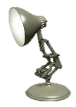





P XIR
Picture Shuttle
Sungin Lee
Hyeonseung Lee
Jiwon Cho
Sinwook Choi
Sewon Hong

Slide 3
INDEX
01 문제 인식
02 프로젝트 구성
03 프로그램 구조
04 결과
05 한계점

Slide 4
01
문제인식

Slide 5



01. 문제 인식
창작욕구
정보검색에 대한 시간절약
저작권 문제 해결

Slide 6
02
프로젝트 구성

Slide 7
02. 프로젝트 구성
프로젝트 개요
프로젝트 기간
2020년 01월 29일 ~ 2020년 03월 03일
데이터셋
KorQuad 2.0 dataset
MS-COCO dataset
사용 모델
Soyspacing, BERT, StackGAN, WGAN-GP, Neural Style Transfer

Slide 8
02. 프로젝트 구성
데이터셋
1. KorQuAD DATA(https://korquad.github.io/ )
47,957개의 Wikipedia article에 대해 102,960개의 질의응답 쌍으로 이루어진 데이터셋
문단 뿐만 아니라 표와 리스트도 포함되어 있기 때문에 HTML tag 사용
웹 문서, 약관, 표 등과 같은 다양한 길이와 형식을 가진 데이터셋을 이용하여 한국어 띄어쓰기 학습
2. MS-COCO DATA(http://www.aihub.or.kr/keti_data_board/visual_intelligence)
대규모 객체 감지, 분할, 캡셔닝 데이터셋
약 20만장의 이미지에서 전체 80종류 150만개 객체들에 대한 영역 분할(instance segmentation) 정보 포함
MS-COCO의 영어 캡션을 한국어로 번역된 데이터셋을 이용하여 학습

Slide 9
03
프로그램 구조

Slide 10
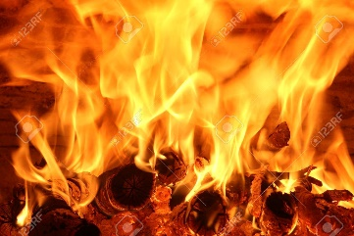
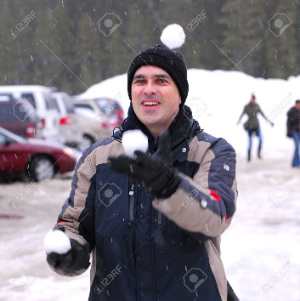
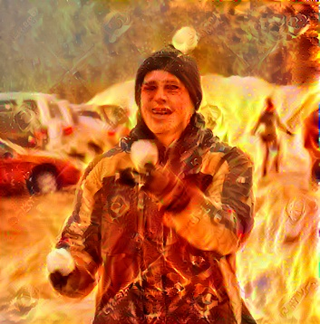
03. 프로그램 구조
“공원에서저글링을하는남자”
“공원에서 저글링을 하는 남자”
[0.0125 0.3421 0.1242 …]

Slide 11
03. 프로그램 구조_Soyspacing
Soyspacing
가독성 문제
“아버지가방에들어가신다.”
“아버지가 방에 들어가신다.”
“아버지 가방에 들어가신다.”
Tokenization 에 영향을 줌
tokenization
tokenization
room
bag
아버지
방
들어가
ㄴ다
아버지
가방
들어가
ㄴ다
Reference. Github.com/lovit/soyspacing/

Slide 12
03. 프로그램 구조_Soyspacing
Soyspacing
102,960개의 KorQuAD data를 학습시킴
KorQuAD data를 통해 학습이 되지 않은 문장에 대해 띄어쓰기 규칙 적용
>> Korean space corrector 객체 생성
개가 → 0
“개가저글링을한다”
“개가 저글링을 한다”
저글링을 → 1
한다 → 2
Reference. http://aiopen.etri.re.kr/service_dataset.php

Slide 13
03. 프로그램 구조_BERT
BERT(Bidirectional Encoder Representation Transformer)
“아버지가 방에 들어가신다.”
“아버지가 방을 리모델링 하신다.”
“아버지가 방에서 나오신다.”
아버지 방 들어간다
아버지 방 리모델링한다
아버지 방 나온다
[0, 1, 2]
[0, 1, 3]
[0, 1, 4]
Reference. http://aiopen.etri.re.kr/service_dataset.php

Slide 14
03. 프로그램 구조_BERT
한국어분석 태스크
(의미역인식 성능 : 85.77%)
기계 독해 태스크
(KorQuAD dev셋 : 94.18%)
문장/문서분류 태스크
(단락 재순위화 : 73.73%)
언어모델 단위 별 문맥 반영 워드 벡터
한국어/
고유명사
단어/
일반명사
는/
보조사
-
구성/
일반명사
되/
접미사
S다/
종결어미
./
마침표
한국어/
고유명사
단어/
일반명사
는/
보조사
-
구성/
일반명사
되/
접미사
S다/
종결어미
./
마침표
멀티–헤드 자가-집중 모델(Multi–head Self-Attention Model)
한국어/
고유명사
단어/
일반명사
는/
보조사
-
구성/
일반명사
되/
접미사
S다/
종결어미
./
마침표
한국어/
고유명사
단어/
일반명사
는/
보조사
-
구성/
일반명사
되/
접미사
S다/
종결어미
./
마침표
Reference. http://aiopen.etri.re.kr/service_dataset.php

Slide 15
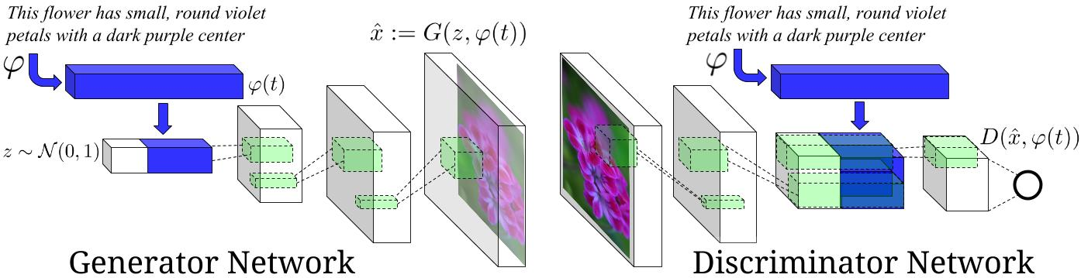
03. 프로그램 구조_GAN
세부적이고 시각적인 묘사를 바탕으로 이미지를 생성하는 간결하고 효과적인 모델
Manifold interpolation regularizer로 text to image의 성능을 향상
GAN
Reference. Fine-Grained Text to Image Generation with Attentional Generative Adversarial Networks

Slide 16
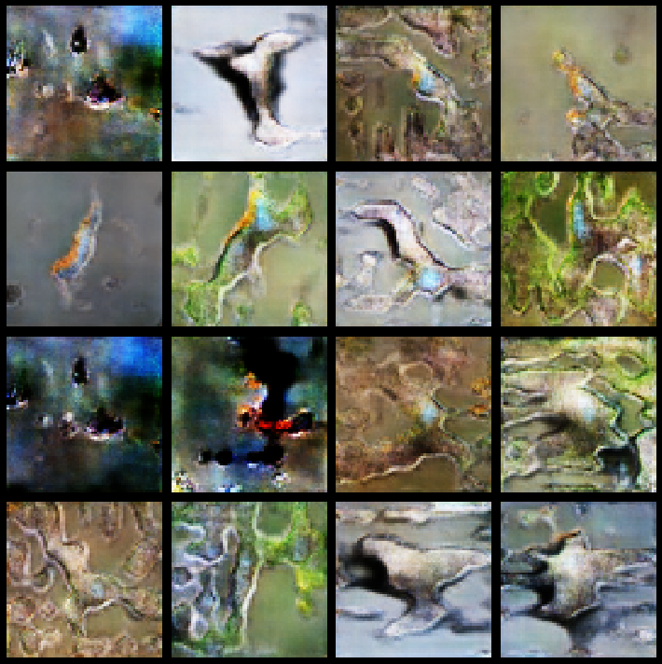
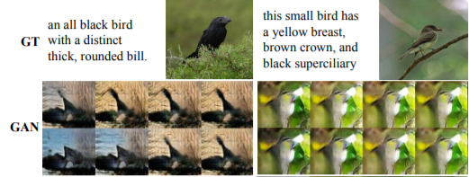
03. 프로그램 구조_GAN
GAN
GAN을 사용해 생성한 이미지
Reference. Fine-Grained Text to Image Generation with Attentional Generative Adversarial Networks

Slide 17
03. 프로그램 구조
Text
띄어쓰기를 위한
한국어
Text to Image
Text to Image
Neural
Style Transfer
SoySpacing
BERT
StackGAN
GAN
Image

Slide 18
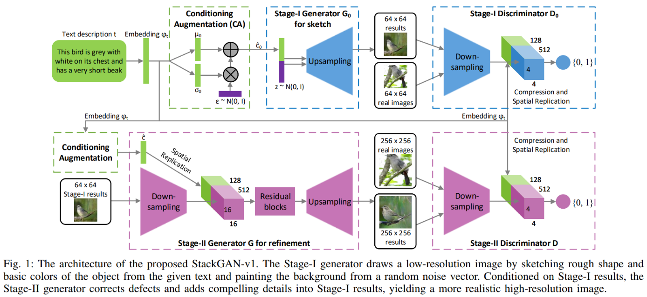
03. 프로그램 구조_StackGAN
글로 묘사된 내용을 바탕으로 사실적인 이미지를 생성하는 신경망
겹쳐 쌓인(stacked) 두 개의 GAN이 모여 고해상도 이미지를 생성
StackGAN
Reference. StackGAN: Text to Photo-realistic Image Synthesis with Stacked Generative Adversarial Networks

Slide 19
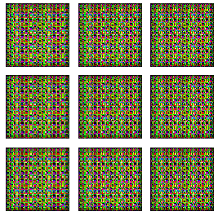
03. 프로그램 구조
모드붕괴 : 판별자를 반드시 속일 수 있는 임의의 값으로 수렴하는 현상

Slide 20
03. 프로그램 구조_WGAN-GP
WGAN – GP(Wasserstein GAN – Gradient Penalty)
WGAN : 판별자와 생성자를 위해 손실함수인 wasserstein 손실함수 사용
→ 생성자를 한번 업데이트할 때 판별자를 다섯 번 업데이트
WGAN-GP는 WGAN과 생성자는 동일하지만 판별자가 다름
→ 판별자의 가중치를 클리핑하지 않고, 배치 정규화 층을 사용하지 않음
→ 판별자의 손실 함수에 gradient penalty 항 추가
Reference. Improved Training of Wasserstein GANs

Slide 21
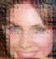
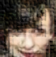
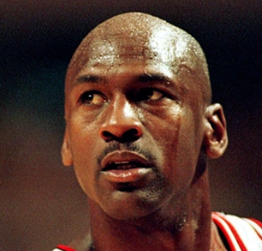
03. 프로그램 구조_WGAN-GP
WGAN – GP 비평자 훈련 과정
예측
3.2
.
.
4.3
타깃
1
.
.
1
‘가짜'이미지
비평자
와서스테인 손실
Random Weighted
Average
랜덤한
잡음
생성자
예측
1.3
.
.
-1.2
…
비평자
그레디언트 패널티 손실
가중치 동결
‘보간’으로 계산된 이미지
예측
- 0.8
.
.
- 3.5
타깃
-1
.
.
-1
비평자
와서스테인 손실
‘진짜'이미지
Reference. Improved Training of Wasserstein GANs

Slide 22
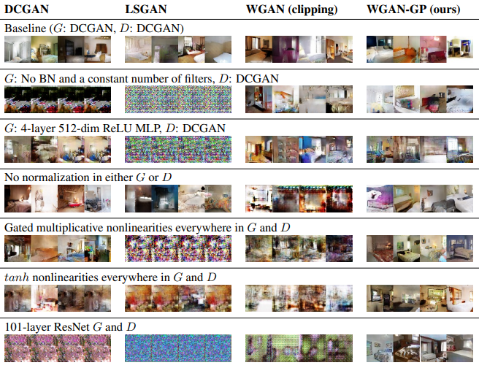
03. 프로그램 구조_WGAN-GP
GAN중 Image 성능 ↑
Reference. Improved Training of Wasserstein GANs

Slide 23
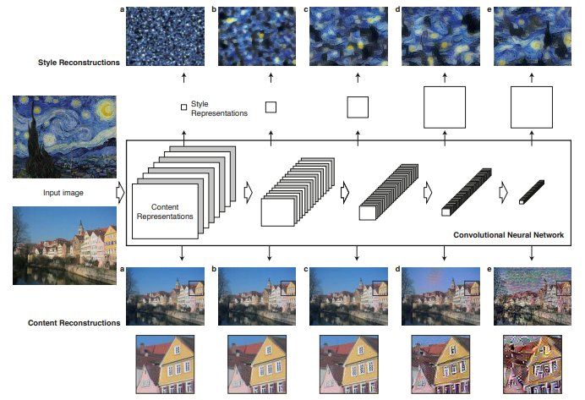
03. 프로그램 구조_Neural Style Transfer
Neural
Style Transfer
훈련세트를 사용하지 않고 이미지의 스타일을 다른 이미지로 전달해 변환
이미지의 내용을 식별하도록 성공적으로 사전 훈련된 VGG19 사용
Reference. neural algorithm of artistic style

Slide 24
03. 프로그램 구조
Text
Text to Image
띄어쓰기를 위한
한국어
StackGAN
Neural
Style Transfer
SoySpacing
BERT
+
WGAN-GP
Image

Slide 25
04
결과

Slide 26
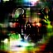
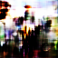
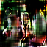
04. 결과
Text
Image
“개가 저글링을 하고 있다.”
“사람이 오토바이를 타고 있다.”
“공원에서 산책하는 사람.”

Slide 27
05
한계점

Slide 28
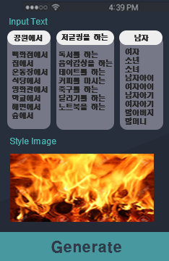
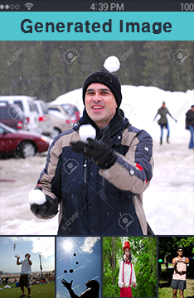
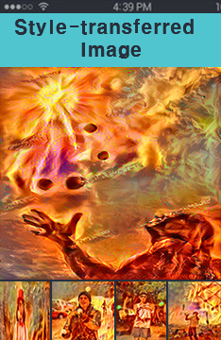

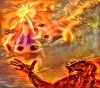
05. 한계점
01
Tensorflow Lite와 하드웨어의 한계점
우리 수준에서 Tensorflow Lite로 변환하기 위해 Model을 작은 부분으로 나누고, 통합하는 class를
만들어서 어플리케이션에 구동하는 것이 어려움
Tensorflow Lite도 불완전한 개발단계에 있어 지원하지 않는 명령어도 많고, 변환에 제약사항이 많음
WITH US
WITH US
WITH US

Slide 29
05. 한계점
02
시간적 한계점
Stage1과 Stage2 모두 구현하였으나 Stage1의 학습에서 지나치게 오랜 시간이 걸려 Stage2(고화질의 이미지) 학습을 하지 못함
03
AttnGAN 모델 구현의 한계점
AttnGAN(Attention + StackGAN)을 활용하여 더 정밀한 결과를 얻을 수 있으나 text encoding 과정이 복잡하여 StackGAN + WGAN-GP로 변경함
04
Mode collapse 해결의 한계점
Mode collapse(모드 붕괴) 발생을 해결하기 위해 WGAN-GP 도입
But, 모델이 지나치게 복잡해짐

Slide 30
THE
END
감사합니다

